Slide 1
Zeldiablo
Sommaire
1 - Fonctionnalités
2 - Diagramme de classe
3 - Diagramme de Sequence
4 - Fierté de Clement
5 - Fierté de Paul
6 - Fierté de Lilian
7 - Apercut + démonstration
8 - Conclusion

Slide 2
Fonctionnalités
itération 2 :
- fonctionnalité 1 : création du labyrinthe + ajout de mur en dur
- responsables : [SZELEST Lilian , MARIN Clement]
- etat : terminé
- fonctionnalité 2 : Collision avec les Murs (1.2) (terminer)
- responsables : [MARIN Clément et SZELEST Lilian]
- etat : terminé
itération 3 :
- fonctionnalité 3 : ajout de monstre sur la map
- responsables : [SZELEST Lilian , MARIN Clement]
- état : terminé
- fonctionnalité 4 : fin de jeu
- responsables : [SZELEST Lilian , MARIN Clement , RAVONJISON Paul]
- état : terminé

Slide 3
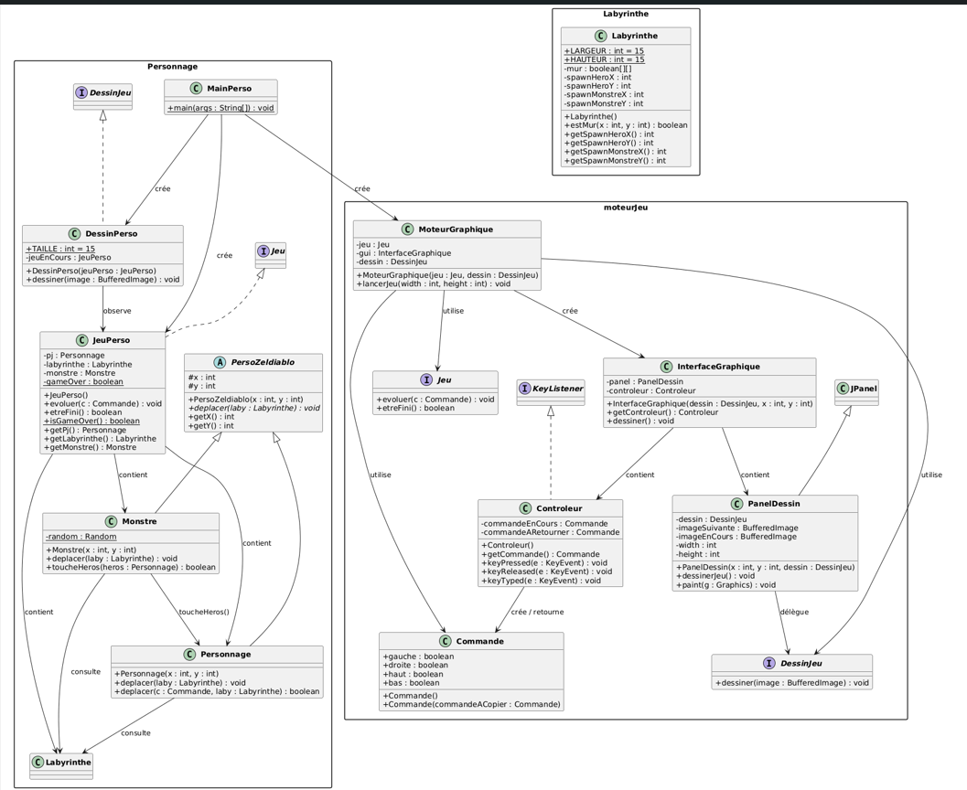
Diagramme de classe

Slide 4
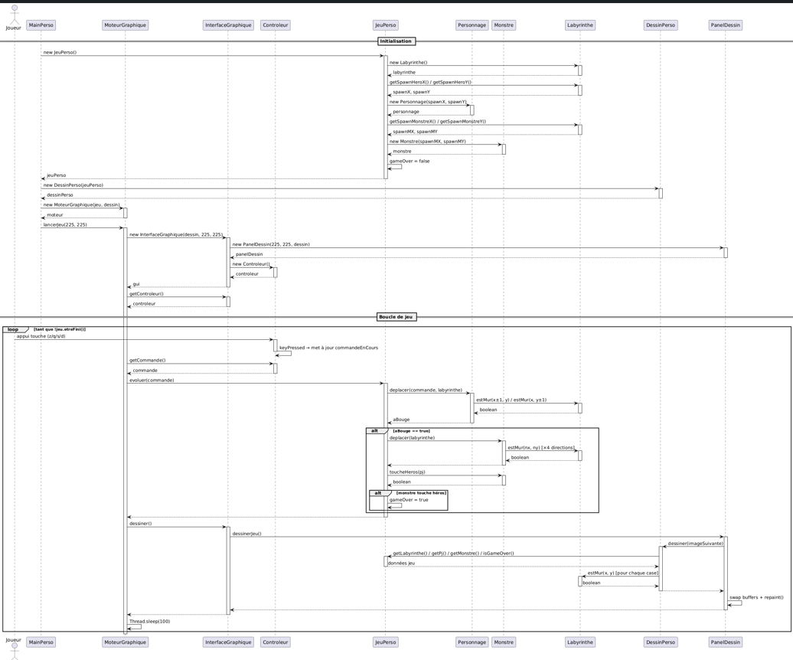
Diagramme de Sequence

Slide 5
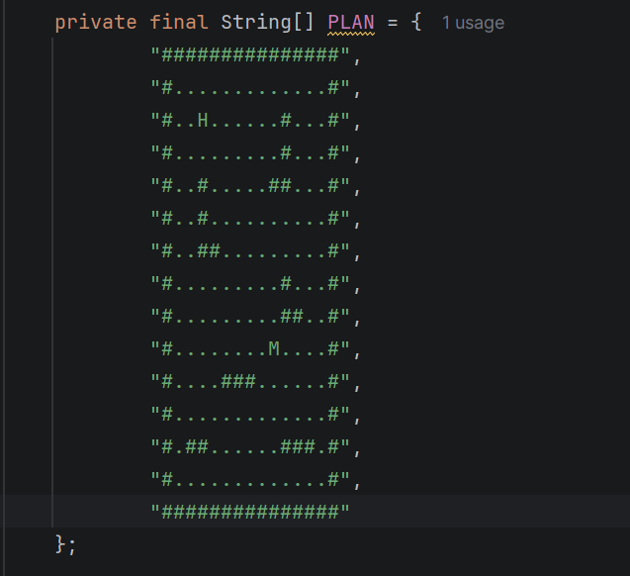
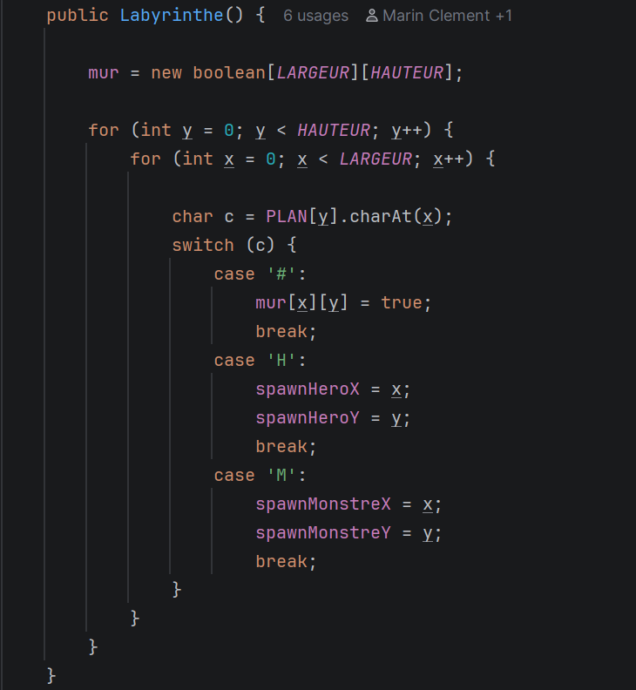
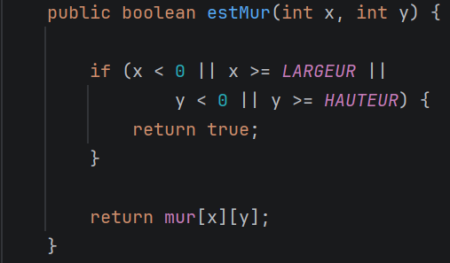
Fierté de Clément

Slide 6
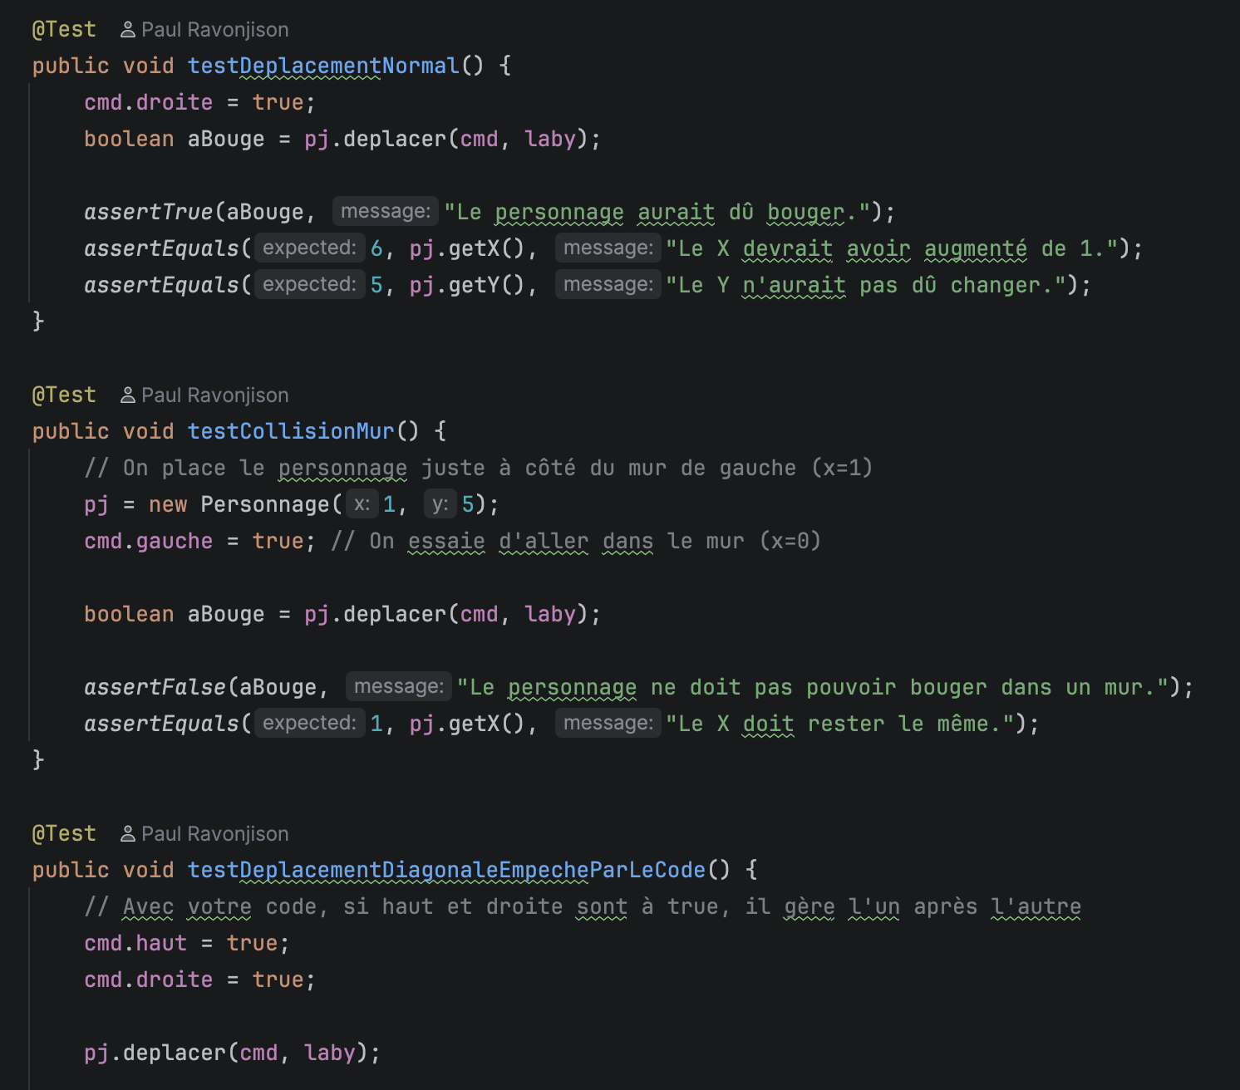
Fierté de Paul

Slide 7
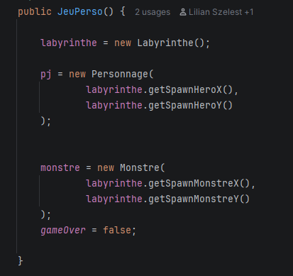
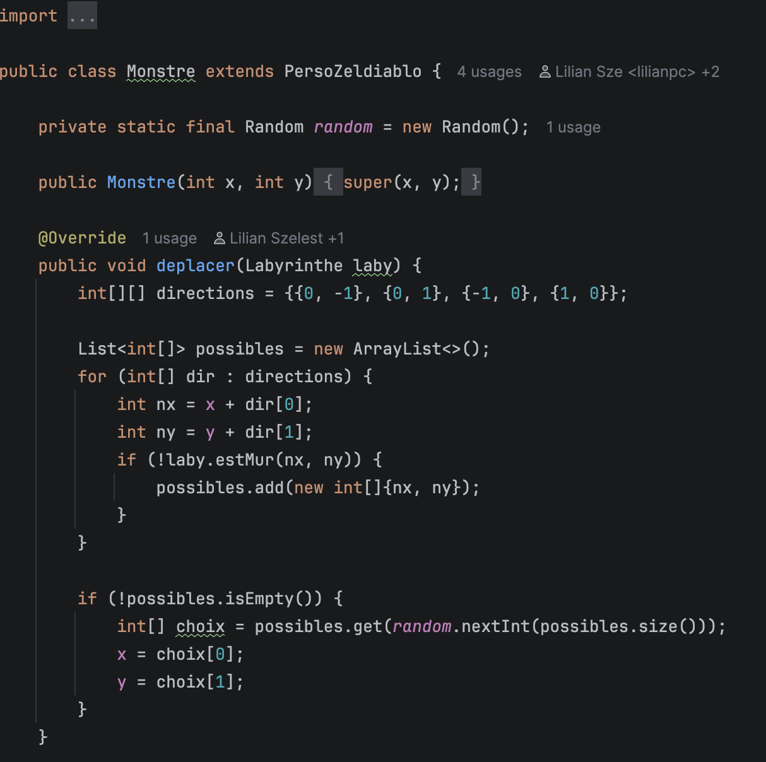
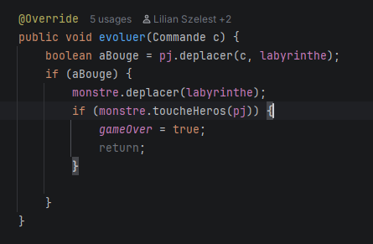
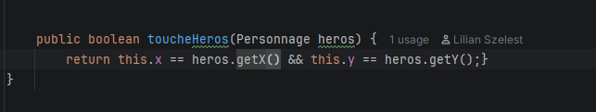
Fierté de Lilian

Slide 8
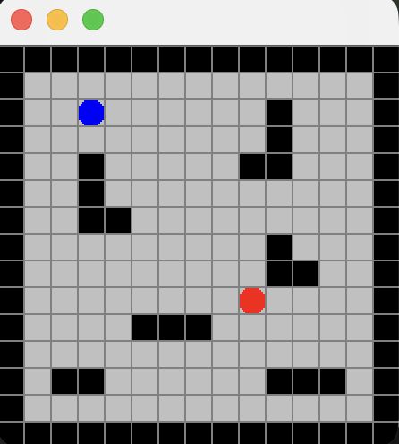
Aperçu

Slide 9
Conclusion
Projet réalisé en équipe en appliquant les principes de la programmation orientée objet.
Développement d'un jeu de labyrinthe fonctionnel avec déplacements, collisions et intelligence simple du monstre.
Mise en pratique de Java, UML, Git et des tests unitaires.
Travail enrichissant qui nous a permis d'améliorer nos compétences techniques et notre travail en groupe.
Plusieurs améliorations restent possibles : nouveaux niveaux, objets, ennemis supplémentaires et système de score.
Difficultés rencontrés : diagramme de classe et de séquence ainsi que certaine méthode ou il a fallut beaucoup de reflexion.

